Slide 1
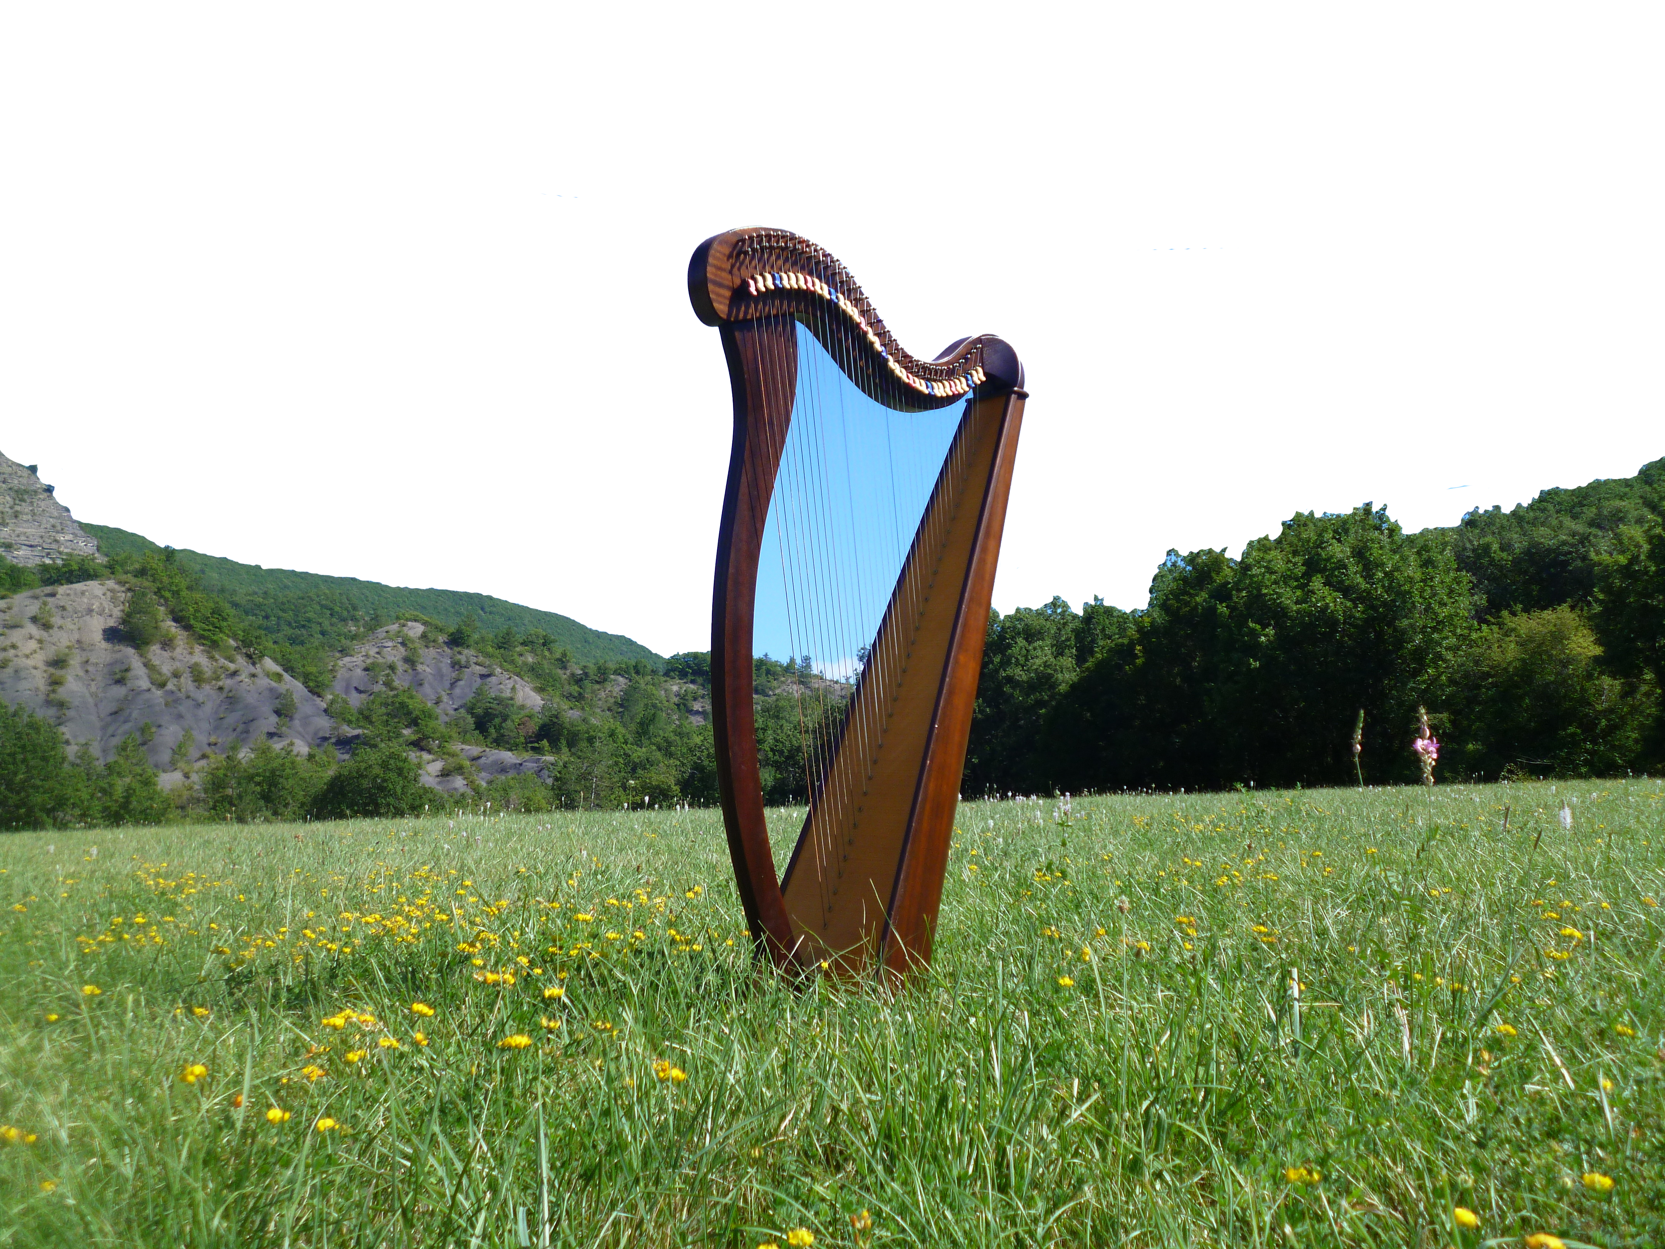
Lección 3 LA ORACIÓN DE EZEQUÍAS 2 Reyes 19.14-20, 29-31
«Ahora, pues, Jehová, Dios nuestro, sálvanos, te ruego, de sus manos, para que sepan todos los reinos de la tierra que sólo tú, Jehová, eres Dios».
2 Reyes 19.19

Slide 2
Sostiene a los creyentes en Dios obrando conforme a la voluntad divina.
Capacita a los creyentes en Cristo para servir como instrumentos de la obra de Dios.
Da balance emocional y poder espiritual para afrontar con éxito las crisis que sobrevengan en el cumplimiento de la voluntad divina.

Slide 3
El arca de Jehová: El arca de Jehová es un cofre de madera en el que están las tablas de la ley de Moisés, que contiene el Pacto entre Israel y Jehová. Esta arca representa para los israelitas la misma presencia de Jehová.

Slide 4
2 Reyes 19.14-15
RVR
14 Ezequías tomó la carta de manos de los embajadores. Después de leerla subió a la casa de Jehová y la extendió delante de Jehová.
15 Entonces oró Ezequías delante de Jehová diciendo: «Jehová, Dios de Israel, que moras entre los querubines, sólo tú eres Dios de todos los reinos de la tierra. Tú hiciste el cielo y la tierra.
VP
14 Ezequías tomó la carta que le entregaron los embajadores, y la leyó. Luego se fue al templo y, extendiendo la carta delante del Señor,
15 oró así: «Señor, Dios de Israel, que tienes tu trono sobre los querubines: tú solo eres Dios de todos los reinos de la tierra; tú creaste el cielo y la tierra.

Slide 5
2 Reyes 19.16-17
RVR
16 Inclina, Jehová, tu oído y oye; abre, Jehová, tus ojos y mira. Oye las palabras que Sena-querib ha enviado a decirme para blasfemar contra el Dios viviente.
17 Es verdad, Jehová, que los reyes de Asiria han destruido las naciones y sus tierras,
VP
16 Pon atención, Señor, y escucha. Abre tus ojos, Señor, y mira. Escucha las palabras que Senaquerib mandó decirme, palabras todas ellas ofensivas contra ti, el Dios viviente.
17 Es cierto, Señor, que los reyes de Asiria han destruido las naciones y sus tierras,

Slide 6
2 Reyes 19.18-19
RVR
18 y que han echado al fuego a sus dioses, por cuanto ellos no eran dioses, sino obra de manos humanas, de madera o de piedra, y por eso los destruyeron.
19 Ahora, pues, Jehová, Dios nuestro, sálvanos, te ruego, de sus manos, para que sepan todos los reinos de la tierra que sólo tú, Jehová, eres Dios».
VP
18 y que han echado al fuego sus dioses, porque en realidad no eran dioses, sino objetos de madera o de piedra hechos por el hombre. Por eso los destruyeron.
19 Ahora pues, Señor y Dios nuestro, sálvanos de su poder, para que todas las naciones de la tierra sepan que tú, Señor, eres el único Dios».

Slide 7
2 Reyes 19.20
RVR
20 Entonces Isaías hijo de Amoz envió a decir a Ezequías: «Así ha dicho Jehová, Dios de Israel: “He oído lo que me pediste acerca de Senaquerib, rey de Asiria”.
VP
20 Entonces Isaías mandó a decir a Ezequías: «Esto dice el Señor, Dios de Israel: “Yo he escuchado la oración que me hiciste acerca de Senaquerib, rey de Asiria”».

Slide 8
2 Reyes 19.29-30
RVR
29 »”Esto te daré por señal, Ezequías: Este año comeréis lo que nacerá de suyo, y el segundo año lo que nacerá de suyo. Al tercer año sembraréis y segaréis, plantaréis viñas y comeréis el fruto de ellas.
30 Lo que haya escapado, lo que haya quedado de la casa de Judá, volverá a echar raíces por debajo y llevará frutos por arriba.
VP
29 Isaías dijo entonces a Ezequías: «Ésta será una señal de lo que va a suceder: este año y el siguiente comerán ustedes el trigo que nace por sí solo, pero al tercer año podrán sembrar y cosechar, plantar viñedos y comer de sus frutos.
30 Los sobrevivientes de Judá serán como plantas: echarán raíces y producirán fruto.

Slide 9
2 Reyes 19.31
RVR
31 Porque de Jerusalén saldrá un resto, y del monte Sión los que se salven. El celo de Jehová de los ejércitos hará esto.
VP
31 Porque un resto quedará en Jerusalén; en el monte Sión habrá sobrevivientes. Esto lo hará el ardiente amor del Señor todopoderoso.

Slide 10
La oración no es un poder mecánico y material, sino un poder espiritual que nos permite cumplir con la voluntad de Dios.
La oración sirve para presentar a Dios la problemática que se suscita como resultado de nuestra obediencia a su voluntad, que es controvertida por el mundo que está en pecado y desobediencia.
La oración sostiene al cristiano en su obediencia a la voluntad de Dios.

Slide 11
Con el poder de la oración, las crisis pueden convertirse en oportunidades para realizar nuestros propósitos de vida cristiana.
Ezequías se presentó ante Dios con fe y humildad, y por eso fue escuchado.
La oración hay que ejercitarla siempre con fe y humildad.

Slide 12
Entre más tareas tengamos que hacer más tiempo tenemos que dedicar a la oración para poder hacer bien todo lo que tenemos que hacer.
Cuando asumimos nuestros deberes cristianos con fe y oración no estamos solos, sino que Dios nos acompaña para que podamos cumplir con lo que él nos manda que hagamos.

Slide 13
Amantísimo Padre celestial, gracias por los hombres y mujeres que en tiempos pasados has usado para mostrarnos cómo podemos crecer en la fe y cumplir con tu voluntad aun en medio de grandes crisis. Gracias porque esos testimonios culminaron en Cristo, a quien hemos conocido y recibido como nuestro Señor. Asístenos con tu presencia y bendición para que también podamos dar testimonio verdadero de tu poder y tu verdad en medio de los conflictos que nos rodean. En el nombre de Jesús. Amén.

